Slide 1
Государственное бюджетное общеобразовательное учреждение Самарской области средняя образовательная школа №5 «Образовательный центр» имени М.П.Бочарикова города Новокуйбышевска городского округа Новокуйбышевск Самарской области
Исследовательская работа:
"Теорема Стюарта"
Работу выполнила: Пузырева Вероника
Ученица 10 класса ГБОУ СОШ №5 "ОЦ«
г. Новокуйбышевска Самарской области
Руководитель: Миненкова Юлия Владимировна
Учитель математики и информатики

Slide 2
Задачи исследования
Цель исследования
Изучение теоремы Стюарта и демонстрация ее применения для ряда геометрических задач
Сбор и систематизация общих формул для нахождения элементов треугольника
Доказать теорему Стюарта и показать ее практическое применение при решении задач
Пополнить теоретическую «копилку» теорем и формул
Актуальность исследования
Полученные формулы можно будет применять при решении задач школьного курса , в том числе при сдаче ЕГЭ

Slide 3
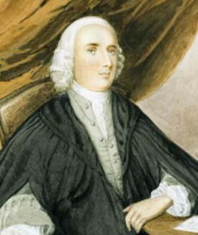
Мэттью Стюарт 15.01.1717 – 23.01.1785
Мэттью Стюарт- шотландский математик, получил образование в гимназии Ротсей, затем в 1734 году поступил в университет Глозго, где учился у философа Фрэнсиса Хатчесона и математика Роберта Симсона, у которого изучал античную геометрию. Его самая известная работа «Некоторые общие теоремы значительного использования в высших разделах математики». Сейчас её называют теоремой Стюарта, которую я и решила изучить.

Slide 4
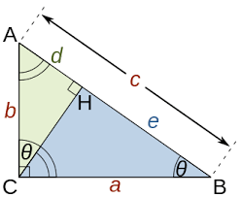
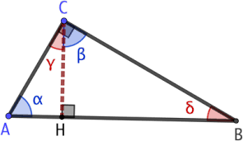
Введение
В ходе изучения школьного курса геометрии мы получаем знания, которые позволяют нам «решить» треугольник. Теорем существует множество, однако некоторые из них заслуживают особого внимания, так как они могут упростить решение некоторых задач на ЕГЭ
В задачах на метрические соотношения в треугольнике часто приходится одну из вершин треугольника соединять с некоторой точкой противоположной стороны или её продолжением и вычислять длину отрезка, соединяющего вершину треугольника с этой точкой. Формулы, позволяющие определить медианы и биссектрисы треугольника по заданным сторонам треугольника, являются частными случаями более общей формулы, которая является основой теоремы Стюарта.

Slide 5
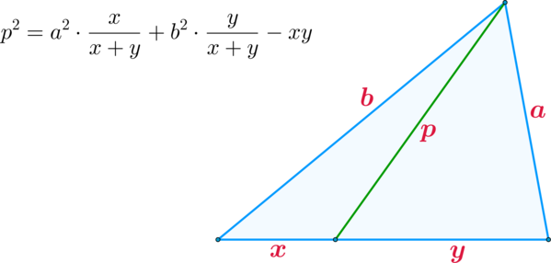
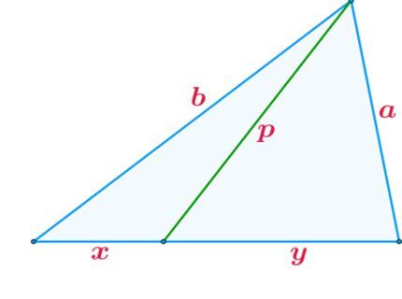
Теорема Стюарта
Квадрат любой чевианы равен отношению суммы произведения квадратов боковых сторон на несмежные с ними отрезки основания к длине основания без произведения этих отрезков

Slide 6
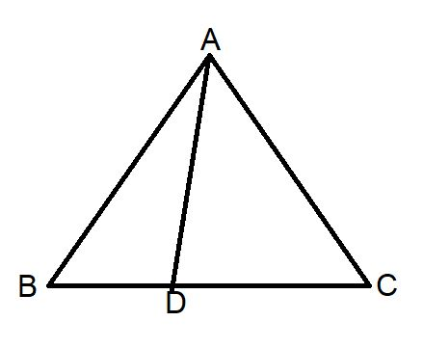


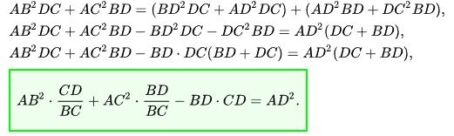
Доказательство через теорему косинусов

Slide 7


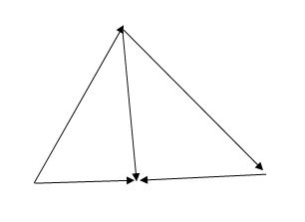





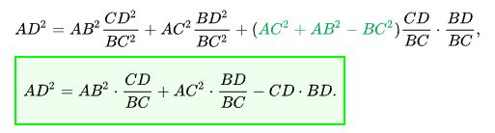
Доказательство через произведение векторов

Slide 8



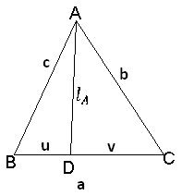
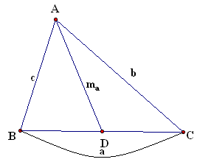
Формулы для нахождения длин биссектрис, медиан
Биссектрисы
l² = ab - xy
Медианы

Slide 9
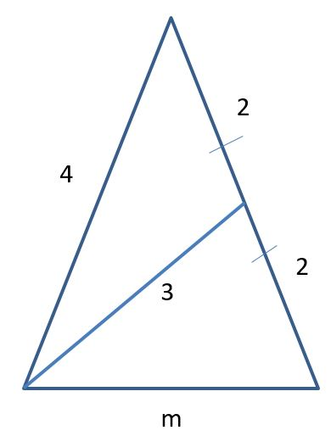
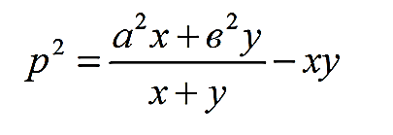
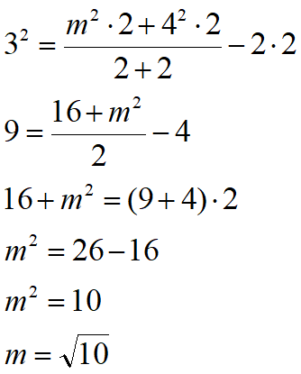
Примеры решения задач
Задача №1
В равнобедренном треугольнике с боковой стороной 4 см, проведена медиана к боковой стороне. Найдите основание, если медиана равна 3 см.
Решение:
Применим теорему Стюарта:

Slide 10
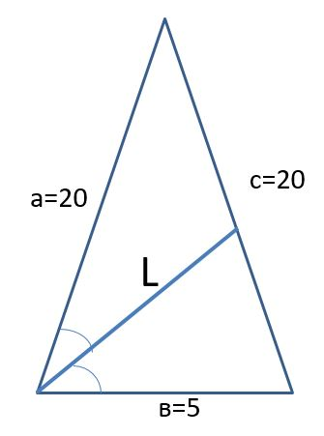
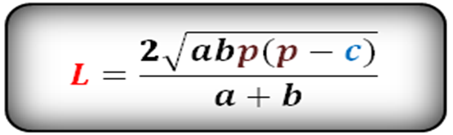
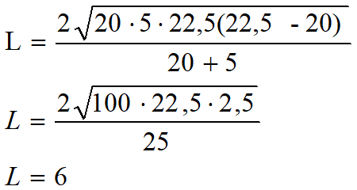
Задача №2
В равнобедренном треугольнике основание и боковая сторона равны соответственно 5 см и 20 см. Найдите биссектрису угла при основании.
Решение:
Длину биссектрисы найдем по формуле:
р=(20+20+5):2=22,5см

Slide 11
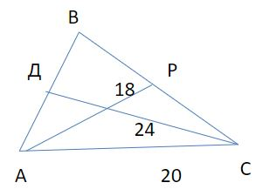

Задача №3
Основание треугольника равно 20 см, медианы боковых сторон равны 18 и 24 см. Найти площадь треугольника.
Решение:
Применим формулу:

Slide 12
Задачи для тенировки
1. Основание треугольника равно 30 см, медианы боковых сторон равны 28 и 34 см. Найти площадь треугольника
2. Сторона AB треугольника ABC равна 3, BC =2 AC, E - точка пересечения продолжения биссектрисы CD данного треугольника с описанной около него окружностью, DE =1. Найти сторону AC
3. Дан треугольник ABC. На стороне AC, равной 9 см, взята точка D, которая делит сторону так, что AD в два раза длиннее DC. Длина отрезка, соединяющего вершину B и точку D, составляет 5 см. При этом образованный треугольник ABD является равнобедренным. Найдите оставшиеся стороны треугольника ABC.

Slide 13
Заключение
Теорема Стюарта значительно упрощает решение многих задач на вычисление сторон, медиан и биссектрис треугольника. Благодаря этой теореме задачи решаются проще и быстрее, что является важным во время сдачи ЕГЭ.
Эта исследовательская работа была для меня очень интересной. Я узнала много новой информации, узнала много новых формул, научилась доказывать теорему, а также решать задачи. Это был достаточно интересный и, в то же время, полезный для меня опыт, который, как я считаю пригодится мне в 11 классе на экзамене.

Slide 14
СПАСИБО ЗА ВНИМАНИЕ!

